Slide 1
첫번째
Git ?

Slide 2

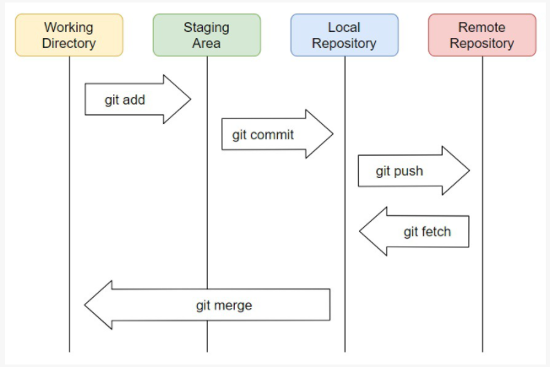
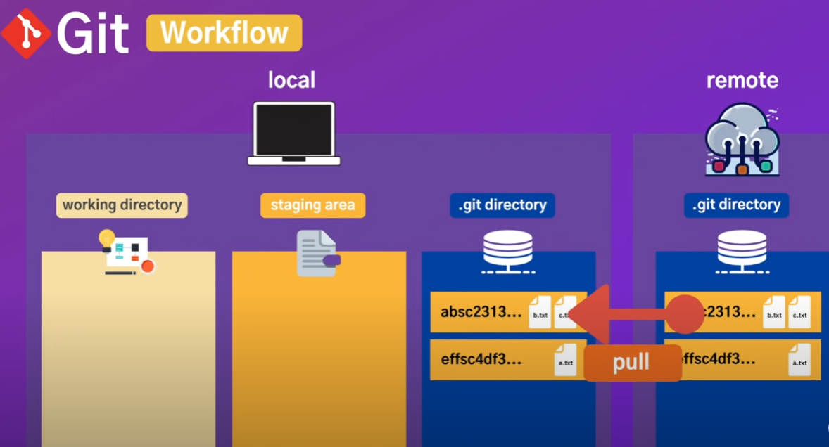
Git ?
첫번째
````
● 형상관리 도구 중 하나
분산형 버전 관리 시스템(Version Control System)
소스 코드 관리 무료, 공개 소프트웨어
● 장점
- 여러명이 동시에 작업하는 병렬 개발 가능(branch)
- 빠른 수행 속도(사본을 로컬에서 관리하므로 빠름)
- 개발자 포트폴리오 작성 관리에 용의(GitHub)
- 오픈 소스 활동(컨트리뷰션(Contribution)) 가능(GitHub)

Slide 3
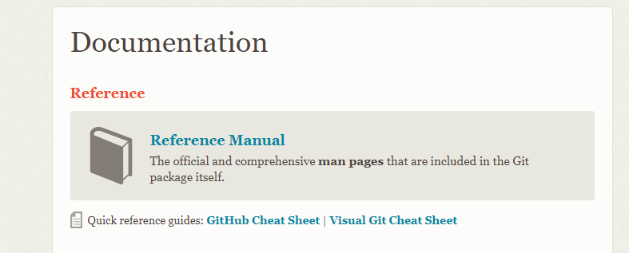
Git ?
첫번째
````
https://git-scm.com/doc
③ push
Ds.txt
① add
Ds.txt
② commit
④ fetch
⑤ pull

Slide 4
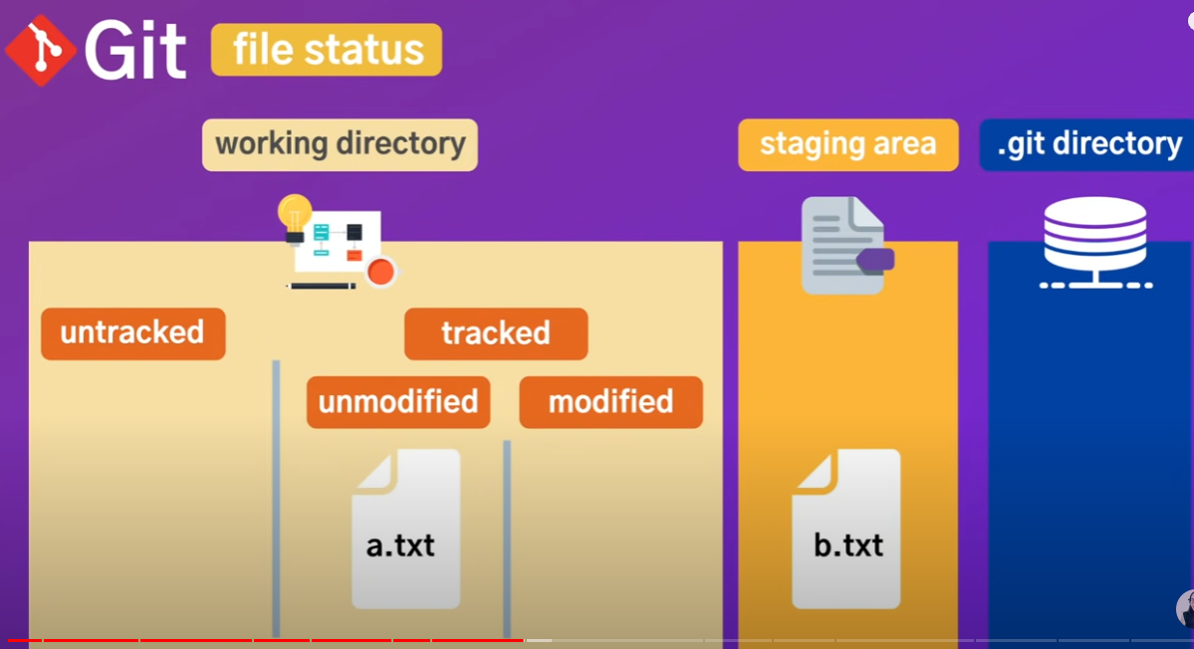
Git ?
첫번째
````

Slide 5
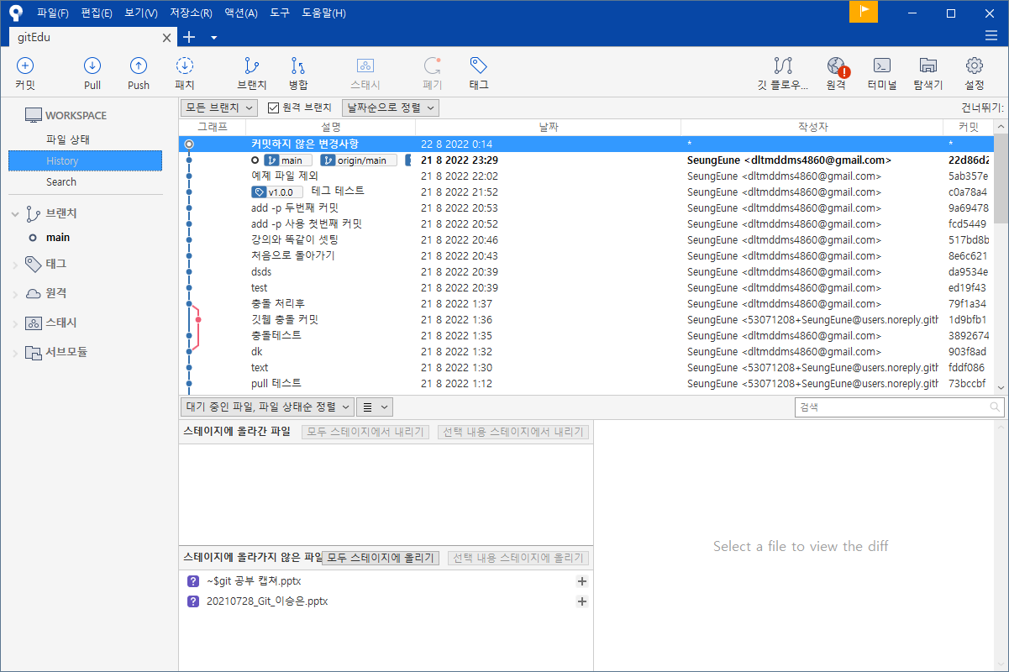
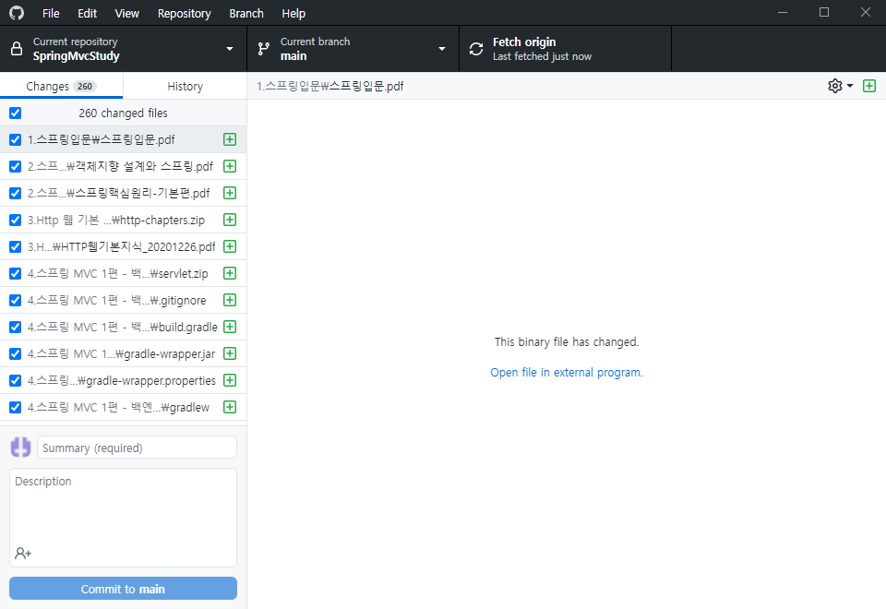
Git ?
첫번째
https://git-scm.com/downloads
● git 다운로드
- https://git-scm.com/downloads
● git Gui Tool(sourceTree) 다운로드
- https://www.sourcetreeapp.com/
- Github desktop
● cmdTool 다운로드
- 맥(iterm2) : https://iterm2.com/
- windows : Git Bash(git 기본) or cmder(https://cmder.app/)

Slide 6
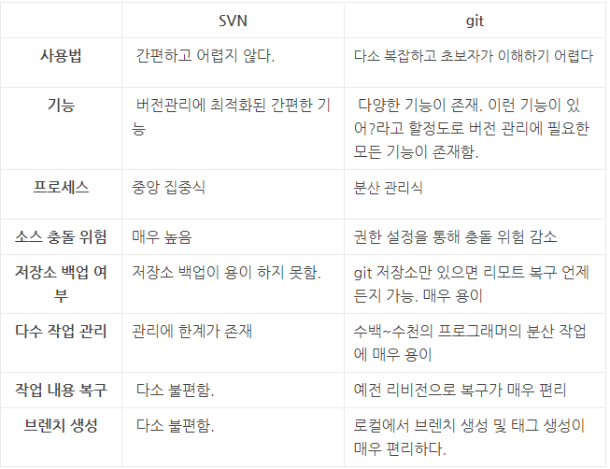
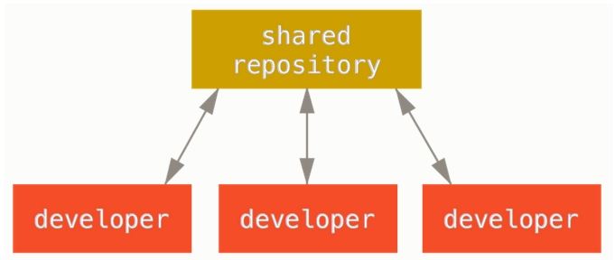
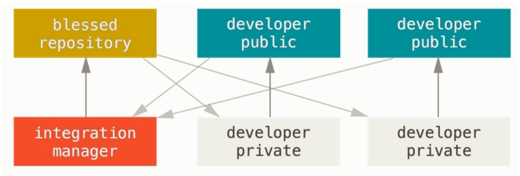
Svn vs Git
첫번째
````

Slide 7
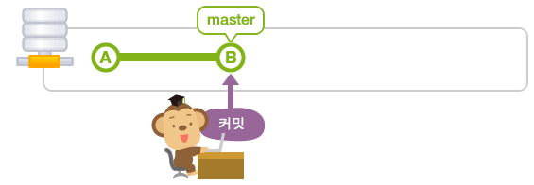
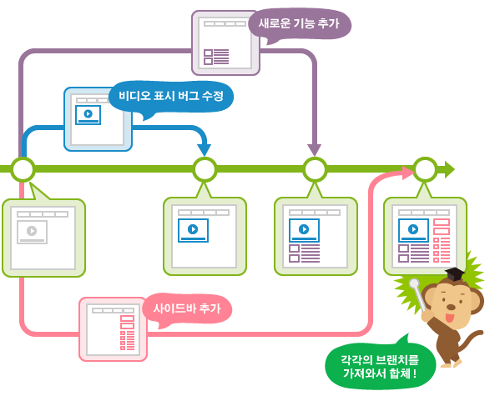
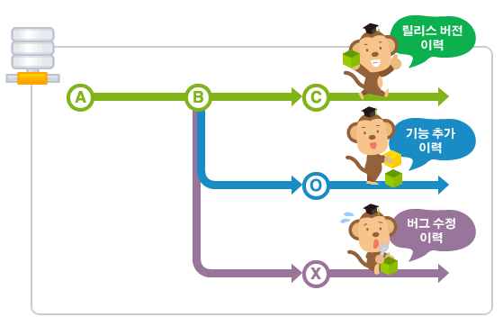
Master, Branch, Push & Merge ?
첫번째
````
● Master
- 처음 저장소를 만들면 생성되는 기준 Branch
● push & Merge
- 각각을 작업을 commit 후 update
● Branch
- 독립적인 작업을 위해 Branch(가지) 생성

Slide 8
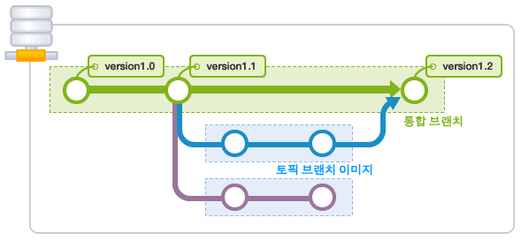
Branch ?
첫번째
````
● 통합 브랜치(Integration Branch)
● 토픽 브랜치(Topic Branch)
- 언제든 배포 할 수 있는 ‘안정적인 상태’
- 보통 Master Branch가 통합 브랜치에 해당
- 주 기능 수정, 단위 작업을 위한 Branch
- 특정 작업이 완료 되면 통합 브랜치에 병합
- ‘피처 브랜치(Feature Branch)’ 라고도 함

Slide 9
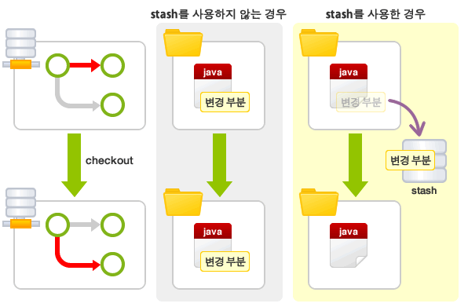
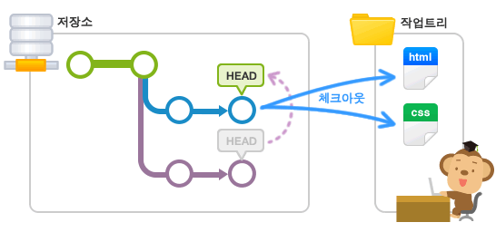
Branch 전환 ?
첫번째
````
● HEAD
● Stash
- 현재 사용 중인 브랜치의 선두 부분을 나타냄
- HEAD를 이동하게 되면 사용하는 Branch가 변경
- Branch 변경은 Checkout을 통해 변경
- 변경 내용을 일시적으로 기록해두는 영역

Slide 10
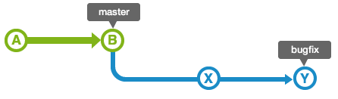
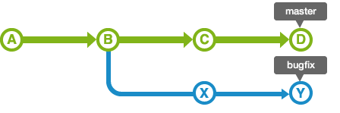
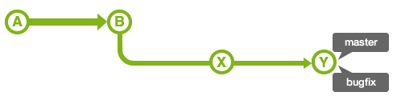
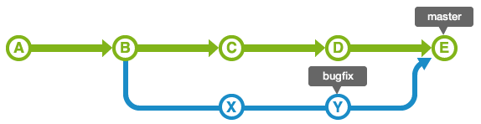
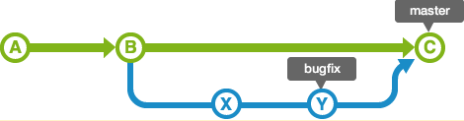
Merge, Rebase ?
첫번째
````
● Merge
1. fast-forward
2. merge commit
non fast-forward

Slide 11
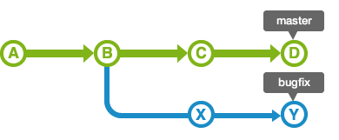
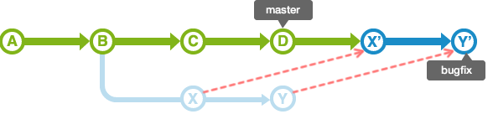
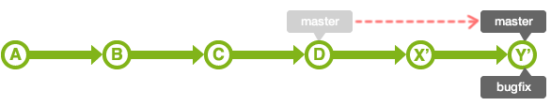
Merge, Rebase ?
첫번째
````
● Rebase
1. rebase
2. fast-forword

Slide 12
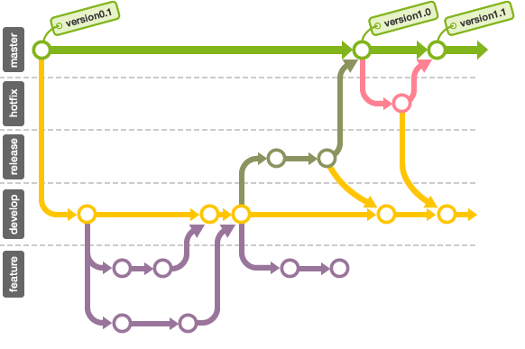
성공적인 Git 브랜칭 모델
첫번째
````
Master
- 배포 가능한 상태만을 관리
2. Develop
- 이 브랜치를 기반으로 개발을 진행
3. Feature
- 새로운 기능 개발 및 버그 수정이 필요할 때
4. Release
- 버그 수정, 정상작동 테스트
5. Hotfix
- 긴급 수정이 필요할 경우 master에서 분기
※ 참고 사이트 : https://backlog.com/git-tutorial/kr/intro/intro1_1.html

Slide 13

GitHub ?
첫번째
````
● Git 웹 호스팅 시스템 (MS 인수 75억$, 한화 약 8조7천억)
- 소스 버전 관리 클라우드 서비스 지원
- 어느 PC에서든 인터넷 만 가능하다면 소스를 받아 개발을 할 수 있다!
- 오픈 소스를 통해 다른 개발자들과 협업, 소스 리뷰 등이 가능 (컨트리뷰션)
- 개발자 포트폴리오 작성 관리에 용의
- ‘Git’ 과 ‘GitHub’는 다르다!
- 요즘 Github에 올라온 소스를 AI 인공지능이 학습 하고 있답니다. ㅜㅜ
-> 오픈AI 코덱스, 깃허브 코파일럿
https://github.com/

Slide 14

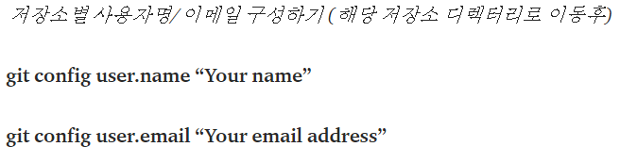
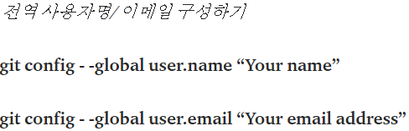
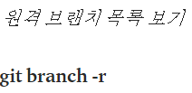
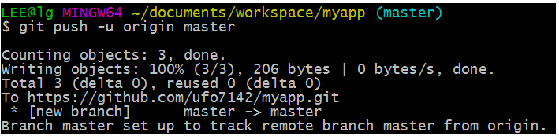
GitHub Desktop ?
첫번째
````
● Git GUI
- 터미널을 통한 git 사용의 어려움을 GUI를 통해 쉽게 지원
- 여러가지 명령어 들이 많음…

Slide 15
실제 통신 과정 - ⑤
- 끝 -

